Slide 1

Final Project Marketing Campaign
Created by Scidata Solutions

Slide 2









Introduction Our Team
Mentor
Kevin
Fahad
Tsaniya
Alvin
Vida
Rizky
Dean
Nizar
Nurizal

Slide 3

Table of contents
01
02
03
04
05
06
EDA & Insight
Pre-Processing
Business Understanding
Modelling
Business Simulation
Recommen-dation

Slide 4

01
Business Understanding

Slide 5
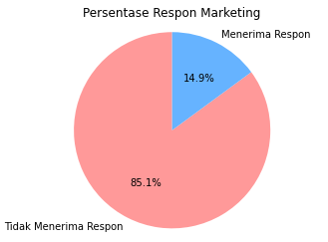
Problem Background
> 27%
-$ 6,720
$ 3,674
Respon rate yang rendah pada angka 14.9%
Revenue rendah
Total customer : 2240
Customer not response : 1906
Customer response : 334
Cost per customer : $ 3
Revenue per customer : $ 11
Response rate yang bagus
Cost
Revenue

Slide 6

Goals & Objective & Metric
Goals
Meningkatkan response rate
Meningkatkan revenue
Objective
Menghasilkan model yang dapat memprediksi customer yang memberi respon
Business Metric
Response rate

Slide 7


Exploratory
Data Analysis
02

Slide 8
Descriptive Statistic
Jumlah Data
Dataset memiliki jumlah sebanyak 2240
Jumlah Duplikat & Kolom
Terdapat 29 kolom dan 0 duplicate pada dataset
Missing Value
Target
Terdapat pada Income Customer sebanyak 24 atau 1% data value yang mengalami miss
Kolom “Response” menjadi target penelitian

Slide 9
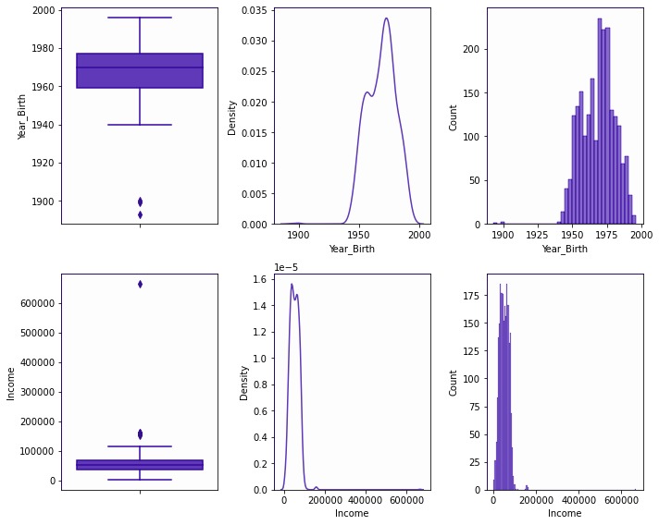
Unvariate Analysis
Demographic Analysis
Mayoritas data positively skewed

Slide 10
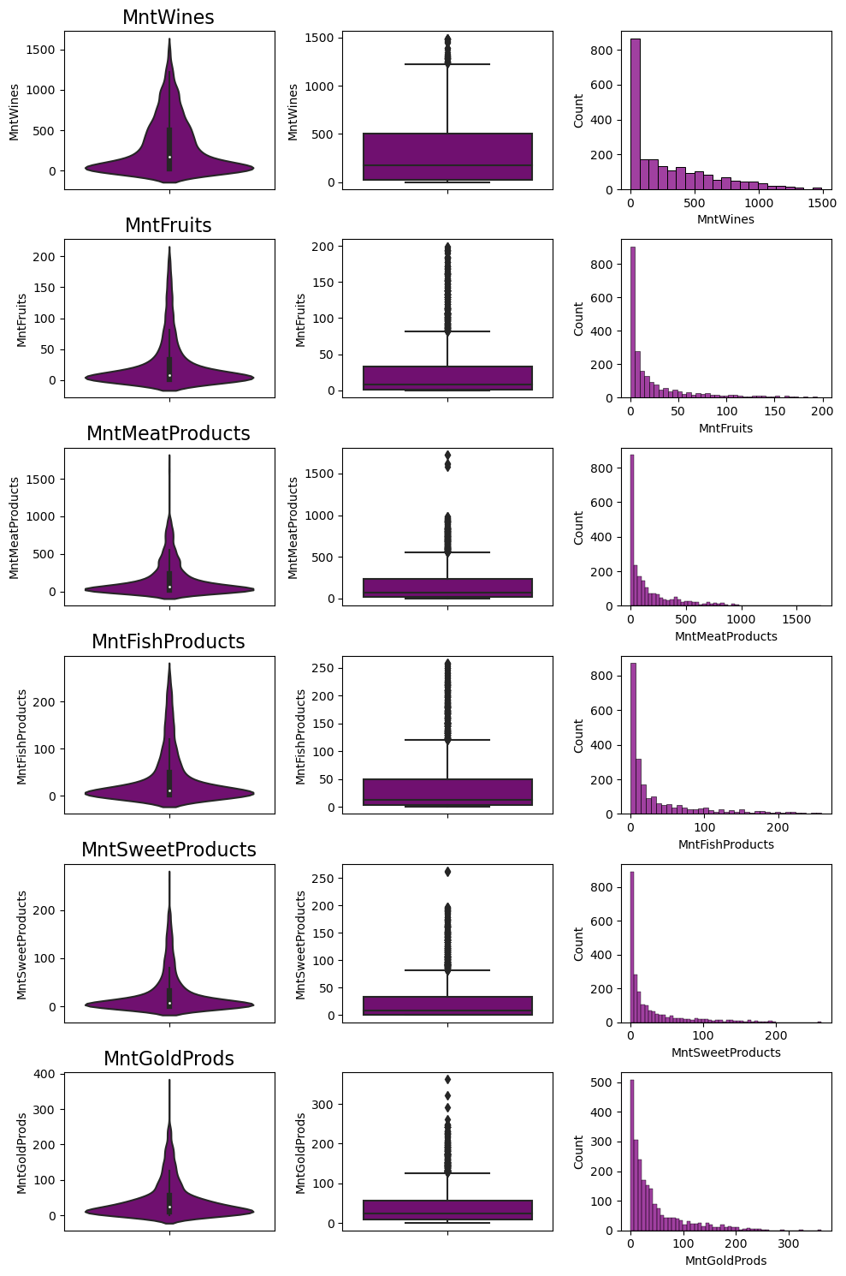
Unvariate Analysis
Monetary Analysis
Mayoritas data positively skewed

Slide 11
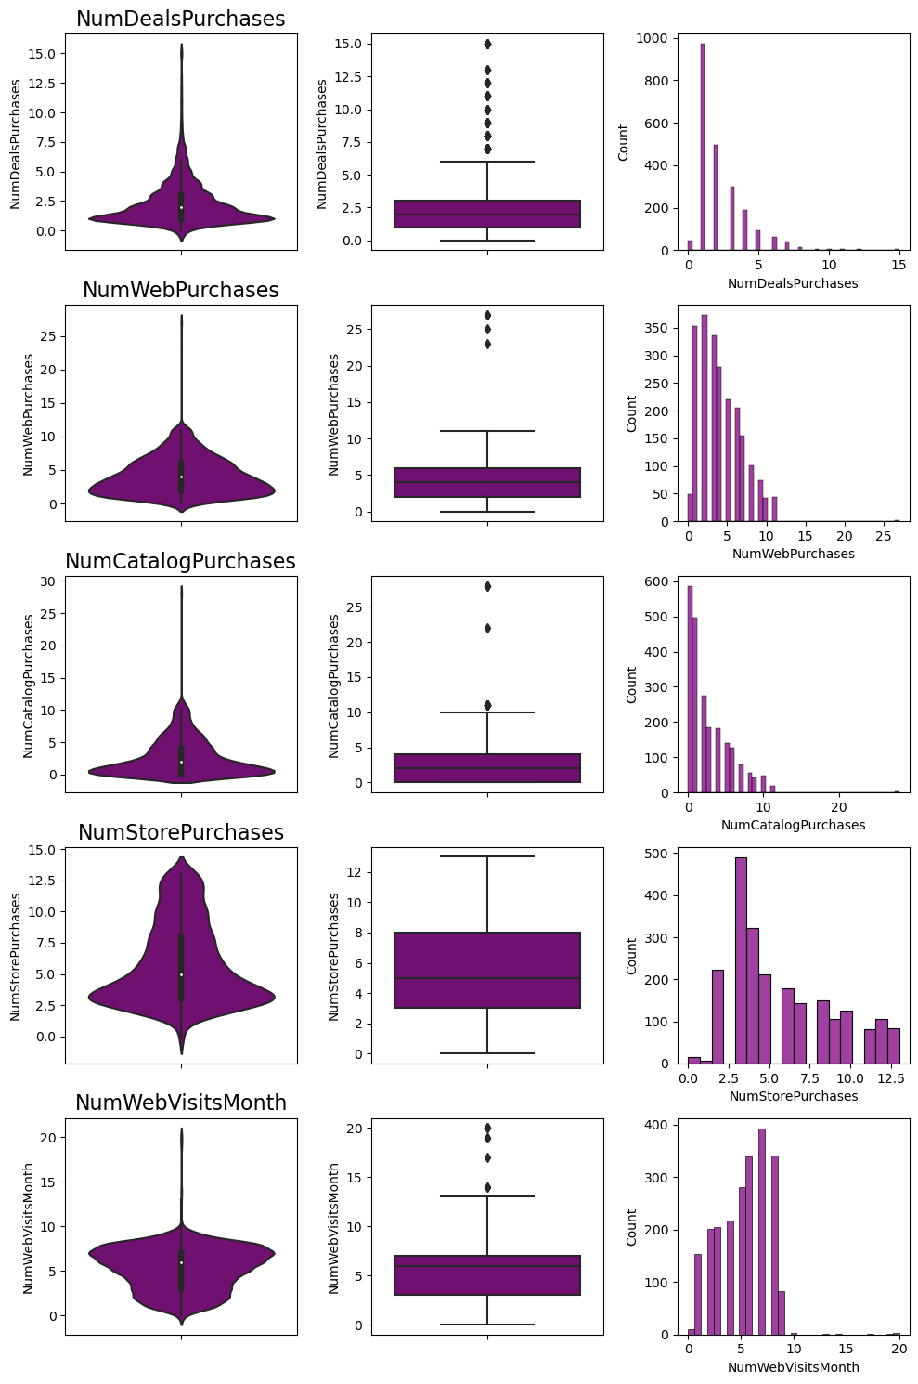
Unvariate Analysis
Frequency Analysis
Mayoritas data positively skewed

Slide 12
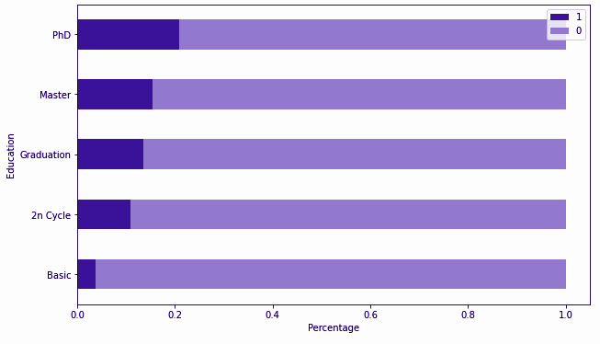
Multivariate Analysis
Jenis Education Customer terhadap Response
20.78%
79.22%
15.41%
84.59%
Customer dengan edukasi Phd memiliki persentasi respon tertinggi.
13.49%
86.51%
0%
100%

Slide 13
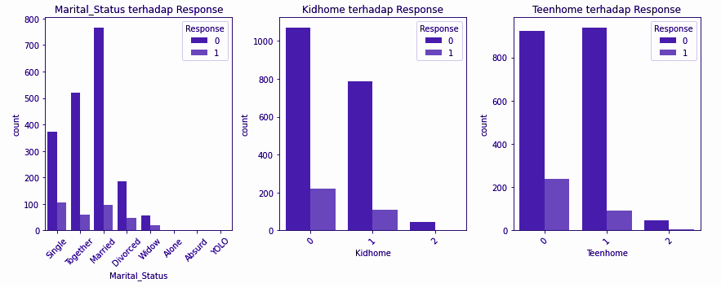
Multivariate Analysis
Demographic columns terhadap Response
Customer dengan Kidhome atau Teenhome rendah cenderung memberikan Respon

Slide 14
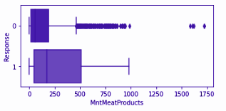
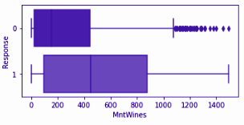
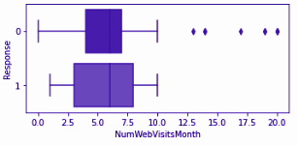
Multivariate Analysis
Kolom Pengeluaran pada produk Meat dan Wines
Kolom Jumlah Pengunjung web

Slide 15
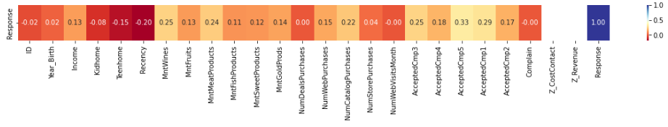
Multivariate Analysis
HeatMap
- Dari Korelasi heatmap didapatkan insight dalam kolom Z_CostContact dan Z_Revenue tidak berpengaruh dalam fitur.
- Korelasi terhadap Response mayoritas memiliki korelasi rendah

Slide 16

Data
Pre-Processing
03

Slide 17
Data Cleansing
~ 1%
16 rows
0
1
Drop Missing values
Dropped outliers with Z-score
Duplicate values
Date time feature

Slide 18
Feature Encoding
Label Encoding
One Hot Encoding
Education :
Basic :0
Graduation :1
2n Cycle :2
Master :2
PhD :3
Education
Marital Status

Slide 19
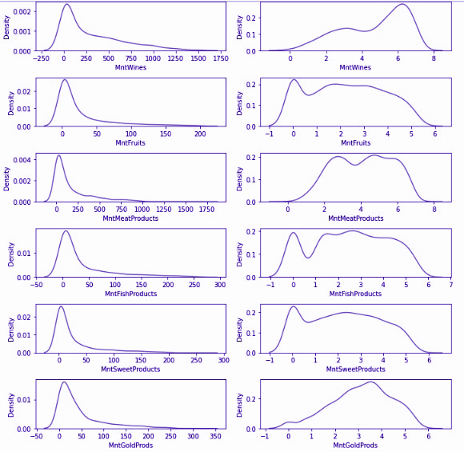
Feature
Transformation
Log Transformation

Slide 20
Feature Extraction
child
Age
Year_Birth dapat diubah menjadi kolom age untuk memudahkan pengamatan
Kidhome & Teenhome kita transformasi menjadi kolom child karena kedua kolom ini memiliki hubungan yang sama terhadap response
Total campaign diterima
Total historikal campaign yang diresponse
Tanggungan
Total pengeluaran
Segmentasi dari kolom marital status dan child menjadi dependencies
Sum dari semua kolom sebagai pengeluaran

Slide 21
Feature Selection
Feature picks
'age','Income','childs'.'Education_LE',
'dependencies'
'NumWebPurchases','NumCatalogPurchases',
'total_cmp','Recency'
Data demographic customer, memiliki korelasi yang cukup besar terhadap target
Data aktivitas customer, memiliki korelasi yang cukup besar terhadap target dan memilki parameter marketing.
'MntWines_log', ,’MntFruits_log',
'MntMeatProducts_log', ‘MntFishProducts_log', 'MntSweetProducts_log', 'MntGoldProds_log'
Data pengeluaran customer, memiliki korelasi yang cukup besar terhadap target, dan berpotensi menghasilkan insight pada produk tertentu

Slide 22
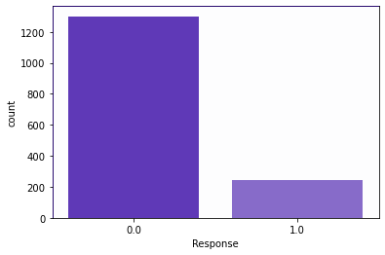
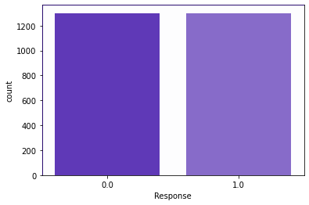
Class Imbalance
Unbalanced
Dataset
Oversampling - SMOTE Dataset
Before
After

Slide 23

Modelling & Evaluation
04

Slide 24
Model Metric
Karena metric project ini merupakan untuk meningkatkan Response Rate sehingga dibutuhkan True Positive tinggi dan False Positive rendah sehingga metric untuk pengukuran model yang terbaik adalah Precision.
Precision
Jika nilai FP tinggi pada bisnis akan menyebabkan :
Response rate rendah
Revenue rendah
Cost tinggi
Precision rendah akan mengakibatkan Response Rate rendah

Slide 25
Model Evaluation
 | Train Precision | Test Precision
RandomForestClassifier | 0.999200 | 0.521300
XGBClassifier | 0.995400 | 0.531600
LGBMClassifier | 0.995400 | 0.521700
DecisionTreeClassifier | 0.999200 | 0.354800
LogisticRegression | 0.809000 | 0.402300

Slide 26
Hyperparameter Evaluation
 | Train Precision | Test Precision
RandomForestClassifier | 0.995400 | 0.521300
XGBClassifier | 0.994600 | 0.522200
LGBMClassifier | 0.991300 | 0.521700

Slide 27
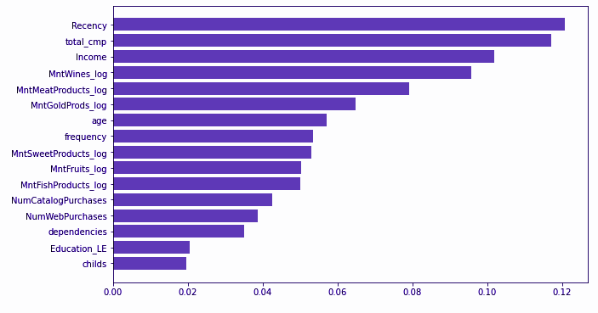
Feature Importance
Digunakan untuk rekomendasi bisnis

Slide 28
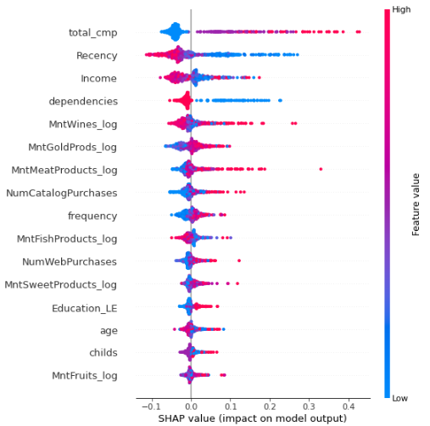
Feature Importance
Customer yang menerima lebih banyak campaign cenderung memberikan response
Customer dengan recency rendah cenderung memberikan response
Customer dengan income rendah cenderung memberikan response

Slide 29
Business Simulation
05

Slide 30
Business Simulation
Response rate
14.90%
52.12%
37.22%
Response Rate
Response Rate
Before Using Model
Response Rate
After Using Model

Slide 31
Business Simulation
Revenue
$ 3,674
$ 12,842
$ 9,168
Revenue
Revenue
Before Using Model
Revenue
After Using Model

Slide 32
Recommendation
06

Slide 33
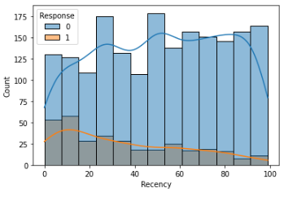
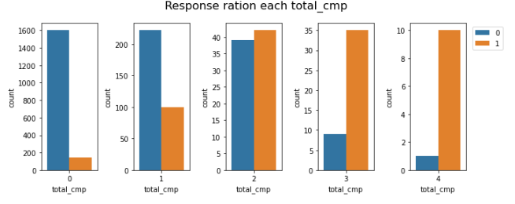
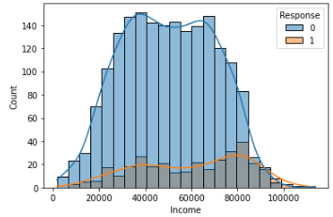
Business Recommendation
Targetted Marketing
Recency pada range sekitar 0 - 20 dan total_cmp pada jumlah cmp >=2 dan Income pada range > 70,000

Slide 34
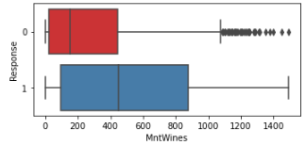
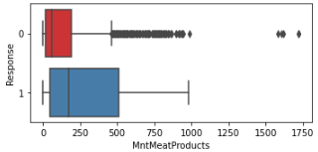
Business Recommendation
Product Recommendation
Merekomendasikan produk Meat dan Wines

Slide 35
Business Recommendation
Discount
Berdasarkan Recency pada 0 - 20. Action yang dapat dilakukan adalah memberikan diskon dengan masa diskon 2 minggu agar customer tertarik untuk tetap melakukan transaksi pada masa tersebut.

Slide 36
Thanks!

